Slide 1
Модель кредитного риск-менеджмента
Итоговый проект
Наиль Мавлиев

Slide 2

НЕМНОГО О СЕБЕ от специалиста по снабжению до исследователя данных
Кто я сейчас ?
1
Чему я научился?
2
3
Мои цели после обучения

Slide 3
ЦЕЛИ И ЗАДАЧИ ПРОЕКТА
Цель предсказание выхода клиента в дефолт по кредиту
Задача подготовить автоматизированный пайплайн с обученной моделью
Критерии оценки:
обученный пайплайн запускается и выдает предсказания;
модель не переобучена;
метрики на тестовом датасете — не менее 0,75 по ROC-AUC;
код соответствует стандарту PEP 8, хорошо декомпозирован.
ROC-AUC > 0.75
Good
Default

Slide 4
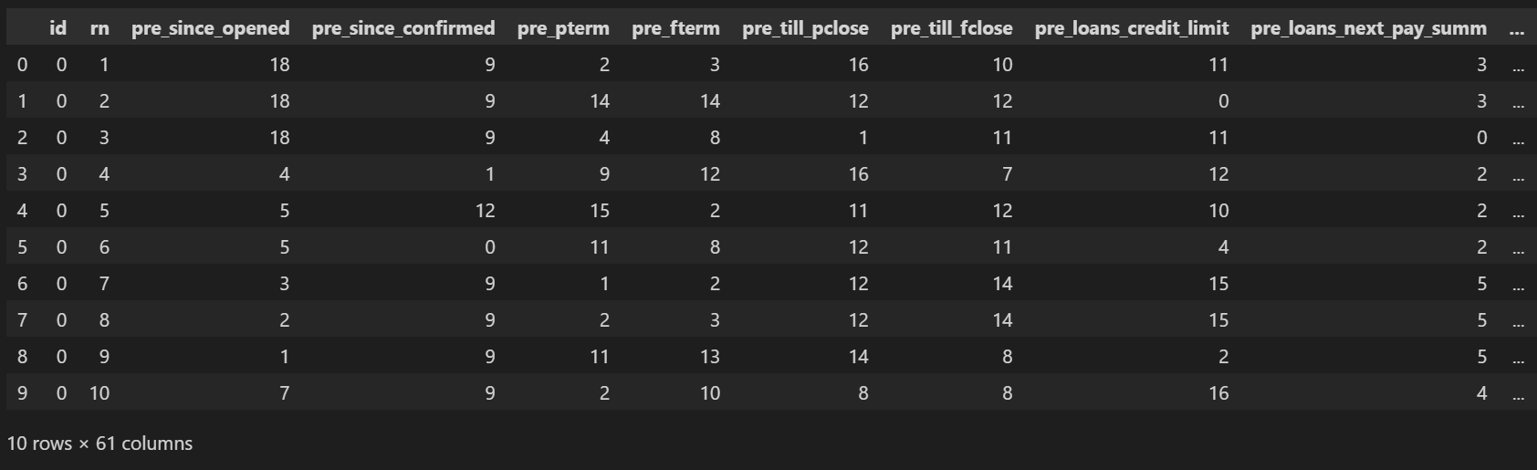


ВХОДНЫЕ ДАННЫЕ

Slide 5
РЕАЛИЗАЦИЯ ПРОЕКТА
Пошаговое описание реализации

Slide 6
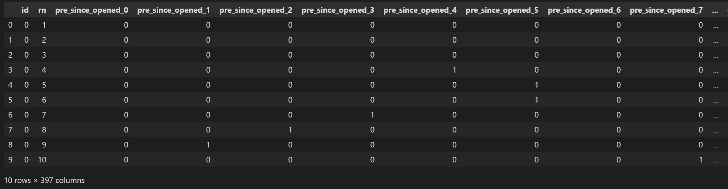
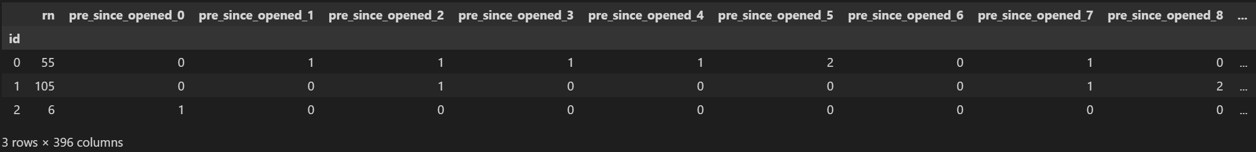
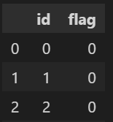
ЗАГРУЗКА ДАННЫХ
SUM
SUM
SUM
SUM
SUM
SUM
SUM
SUM

Slide 7
PREPROCESS FUNCTION
def preprocess (data):
# заменяем все пустые значения на 0
data.fillna('0', inplace=True)
# Преобразуем бинаризированные категориальные переменные в фиктивные / индикаторные переменные.
feat_data =list(data.columns.values)
feat_data.remove('id'), feat_data.remove('rn')
dummies = pd.get_dummies(data[feat_data], columns=feat_data)
data_dummies = pd.concat([data, dummies], axis=1).drop(feat_data, axis=1)
features = data_dummies.groupby('id').sum()
return features

Slide 8
ОПИСАНИЕ ДАННЫХ
Размер датасета: (3000000, 422)
Количество пропусков: 0
Количество дублирующихся
объектов: 0
Типы данных: uint8 400
float64 19
int64 3
Cбалансированность выборки:
0 2893558
1 106442
Занимаемый объем
оперативной памяти: 1.63 Gb

Slide 9
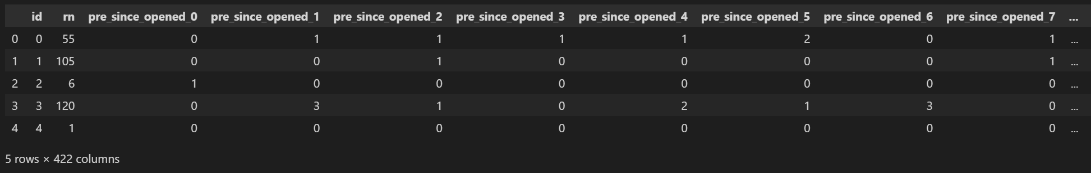
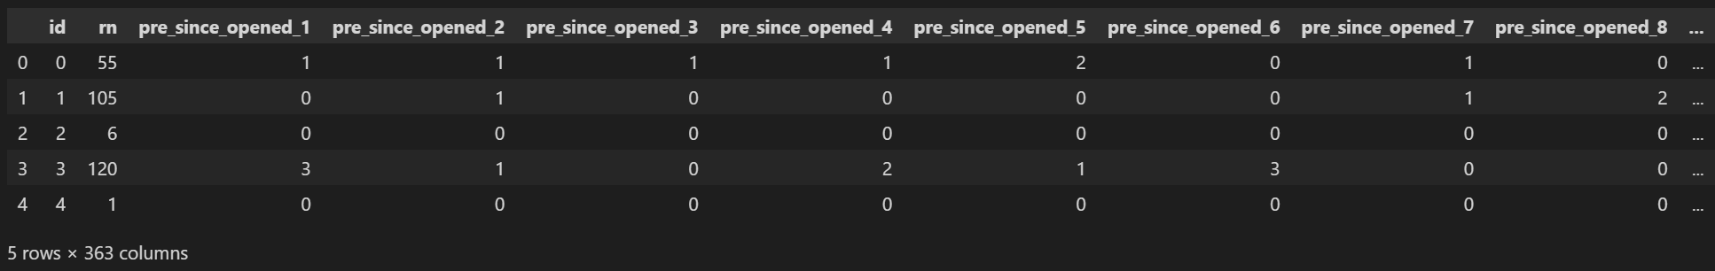
ОЧИСТКА ДАННЫХ
def feat_drop (df, feats=False, deleteOnce=False):
cols = list(df.columns.values)
if not feats:
feats=set([re.sub('_\d+$', '', item) for item in cols])
cols_to_del = set()
for feat in feats:
for i in range(len(cols)):
if cols[i].startswith(feat):
cols_to_del.add(cols[i])
if deleteOnce:
break
return [x for x in cols if x not in list(cols_to_del)]
def drop_first_feat (df):
cols = feat_drop(df, deleteOnce=True)
return df[cols]

Slide 10


ВЫБОР ПОДХОДЯЩЕГО АЛГОРИТМА
По качеству и скорости обучения
Критерии отбора:
скорость
качество
регуляризация
Предварительный отбор:
Линейные модели
SVC
Решающие деревья
Random Forest Classifier
Extra Trees Classifier
Hist Gradient Boosting Classifier

Slide 11
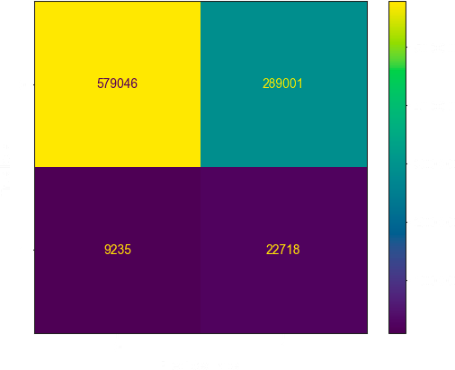
СБАЛАНСИРОВАННОСТЬ ДАННЫХ
Решаем проблему низкой сбалансированности
Сбалансированность входных данных:
roc-auc test: 0.7556
 | Count | Percent
0 | 2893558 | 96.45
1 | 106442 | 3.55
Настройки модели:
HGBC = HistGradientBoostingClassifier(
random_state=38,
class_weight='balanced',
scoring='roc_auc'
)

Slide 12
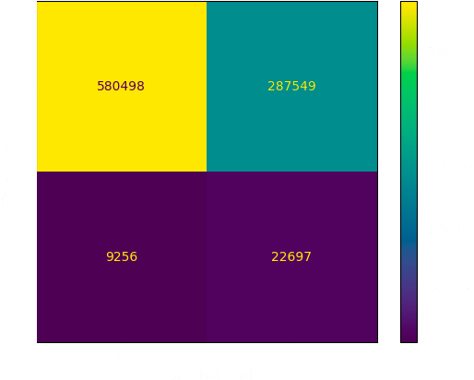
GREAD SEARCH
Подбираем параметры модели
roc-auc test: 0.7588
params = {
'learning_rate': np.arange(0.1, 1, 0.2),
'max_iter': np.arange(100, 300, 50),
'min_samples_leaf': np.arange(15, 50, 5),
'l2_regularization': np.arange(0.0, 1, 0.3)
}
gs = GridSearchCV(HistGradientBoostingClassifier(
random_state=38,
class_weight='balanced',
scoring='roc_auc'
), params, cv=5, scoring='roc_auc')
gs.best_params_
{'l2_regularization': 0.6,
'learning_rate': 0.1,
'max_iter': 200,
'min_samples_leaf': 25}

Slide 13

ОТБОР ПРИЗНАКОВ
Удаляем неважные признаки
features = [re.sub('_\d+$', '', item) for item in list(train_df.columns.values)]
features = pd.Series(features).drop_duplicates().to_list()
features.remove('id'), features.remove('flag')
score = roc_auc
cols_start = list(Xtemp.columns.values)
feats_to_drop = []
print(f'start_score: {score}')
for feat in features:
cols_to_temp = feat_select(cols_start, [*feats_to_drop, feat])
model.fit(XtrainTemp[cols_to_temp], ytrainTemp)
predict_temp = model.predict_proba(XtestTemp[cols_to_temp])[:,1]
roc_auc = roc_auc_score(ytestTemp, predict_temp)
print(f'score: {roc_auc}')
if roc_auc >= score:
score = roc_auc
feats_to_drop.append(feat)
print(f'Признак {feat} - удален.')
print(f'новое количество столбцов: {len(cols_to_temp)}.')
else:
print(f'Признак {feat} - сохранен.')
 | до | после
Количество признаков: | 363 | 344
Roc-auc: | 0.7574 | 0.7576
Список отброшенных атрибутов:
['rn', 'pre_till_fclose', 'pre_loans_total_overdue']
def feat_select (cols, feats):
cols_to_del = set()
for feat in feats:
for i in range(len(cols)):
if cols[i].startswith(feat):
cols_to_del.add(cols[i])
cols_small = [x for x in cols if x not in list(cols_to_del)]
return cols_small

Slide 14

KERAS
# оценка модели по метрике roc-auc
keras_predict = keras_model(tf.convert_to_tensor
(test.drop('flag', axis=1)
))
m = metrics.AUC()
m.reset_state()
m.update_state(
tf.convert_to_tensor(pd.get_dummies(test['flag'])),
keras_predict
)
m.result()
# Upsampling
ros = RandomOverSampler()
X, y = ros.fit_resample(train.drop('flag', axis=1),
train['flag'])
# создание и настройки модели
keras_model = Sequential()
keras_model.add(keras.Input(shape=(361,)))
keras_model.add(Dense(300, activation='relu'))
keras_model.add(Dropout(0.2, seed=1))
keras_model.add(Dense(100, activation='relu'))
keras_model.add(Dropout(0.2, seed=1))
keras_model.add(Dense(50, activation='relu'))
keras_model.add(Dense(2, activation='softmax')) #softmax sigmoid
keras_model.compile(loss='binary_crossentropy', # categorical_crossentropy binary_crossentropy
optimizer='adam', #rmsprop adam
metrics=[metrics.AUC()]
)
# confusion matrix
answers = []
for a, b in keras_predict:
if a >= b:
answers.append(0)
else:
answers.append(1)
keras_cm = confusion_matrix(test['flag'], answers)
keras_disp = ConfusionMatrixDisplay(confusion_matrix=keras_cm)
keras_disp.plot()
plt.show()
roc-auc test: 0.752
# обучение модели 1
keras_model.fit(tf.convert_to_tensor(X),
tf.convert_to_tensor(pd.get_dummies(y)),
validation_data=(
tf.convert_to_tensor(test.drop('flag', axis=1)),
tf.convert_to_tensor(pd.get_dummies(test['flag']))
),
epochs=5,
batch_size=64
)

Slide 15
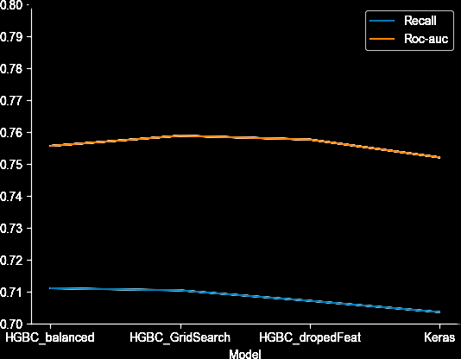

Результаты
 | HGBC | Keras
Предсказанные дефолты: | 70,70% | 70,35%
Потерянные клиенты: | 32,42% | 34,23%

Slide 16
PIPELINE
def drop_first_feat (df):
cols = feat_drop(df, deleteOnce=True)
return df[cols]
def remove_unimportant_features(df):
cols = feat_drop(df, feats=['is_zero_util', 'pre_loans530', 'pre_loans_total_overdue', 'rn'])
return df[cols]
def main():
# variables
path = 'train_data/'
X = prepare_transactions_dataset(path, 3, 12)
y = pd.read_csv('train_target.csv')['flag'].ravel()
# pipeline
preprocessor = Pipeline(steps=[
('drop_first_feat', FunctionTransformer(drop_first_feat)),
('remove_unimportant_features',FunctionTransformer(remove_unimportant_features))
])
pipe = Pipeline(steps=[
('preprocessor', preprocessor),
('model', HistGradientBoostingClassifier(
random_state=38,
class_weight='balanced',
scoring='roc_auc',
l2_regularization=0.6,
max_iter=200,
min_samples_leaf=25
))
])
pipe.fit(X,y)
joblib.dump(pipe, 'pipe.pkl')
if __name__ == '__main__':
main()

